Slide 1
NETWORK SECURITY INTRO TO NETWORKING BASICS - CHAPTER 11
Kaleby Barbosa Jaun RA 16200067
Naomi Cristina Tabata RA 16213557
Roberta Cristina Ruedas Martins RA 16200693
Thiago Pena Guedes RA 16200165

Slide 2
INTRODUÇÃO
Assuntos abordados:
Importância da segurança e análise de riscos;
Gerenciamento de contas de usuários;
Segurança de redes;
Segurança de computadores

Slide 3
COMPREENDENDO A NECESSIDADE DE SEGURANÇA

Slide 4
A NECESSIDADE DA SEGURANÇA
O profissional de redes deve ter duas metas gerais em relação à segurança:
Evitar ataques e acessos não-autorizados a dados;
Detectar ocorrências quando acontecem e tomar as providências necessárias

Slide 5
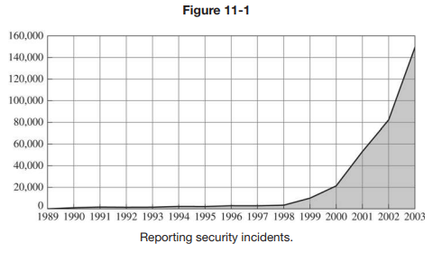
ENTENDENDO O PROBLEMA
A segurança dos computadores se tornou cada vez mais importante;
Os incidentes de segurança têm aumentado;

Slide 6
RECONHECENDO O PROBLEMA
3 metas principais para oferecer segurança:
Confidencialidade: proteção dos dados contra acessos não-autorizados;
Integridade: garantia de que os dados não foram alterados;
Disponibilidade: promover acesso contínuo aos dados

Slide 7
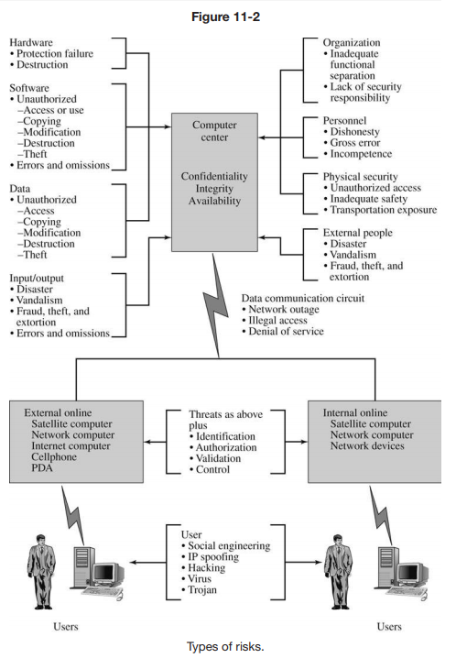
RECONHECENDO O PROBLEMA
Em geral, as metas relacionadas a ameaças à segurança são garantir continuidade dos negócios e evitar acessos não-autorizados;
A maior parte dos acessos não-autorizados envolve os funcionários da própria empresa

Slide 8
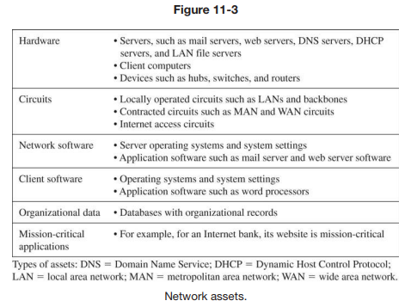
O PROCESSO DE ANÁLISE DE RISCOS
Análise de riscos mede a probabilidade que um risco ocorra e a extensão do estrago que pode causar ;
Ativos de rede são tudo que possui valor na rede;
O ativo de rede mais importante são os dados da empresa

Slide 9
IDENTIFICANDO AMEAÇAS
Ameaça é qualquer ocorrência que pode causar estragos, interromper os sistemas que usam a rede ou causar prejuízo à empresa;
Podem ser classificadas de acordo com probabilidade de ocorrência e custos estimados

Slide 10
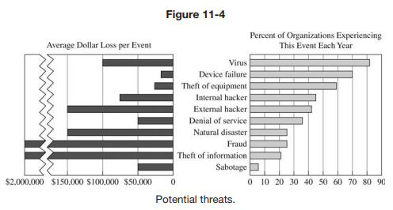
IDENTIFICANDO AMEAÇAS

Slide 11
IDENTIFICANDO E MINIMIZANDO A EXPOSIÇÃO
Exposição é o número de meios que alguém ou algo pode ter acesso a uma rede;
Riscos mais comuns:
Computadores clientes da rede;
Servidores desprotegidos;
Servidores de acesso remoto;
Internet

Slide 12
IMPLEMENTANDO SEGURANÇA DE ACESSO DOS USUÁRIOS

Slide 13
SEGURANÇA DE ACESSO DOS USUÁRIOS
Toda tentativa de acesso do usuário deve ser autenticada;
Exemplos de autenticação:
Nome de usuário e senha;
Smart card;
Leitura biométrica (impressão digital, leitura de retina)

Slide 14
GERENCIANDO CONTAS DE USUÁRIO
Em um domínio Windows Active Directory existem 2 tipos de contas de usuário:
Conta de domínio: dá acesso a recursos de domínios;
Conta local: não dá acesso à rede, mas permite acessar recursos do computador

Slide 15
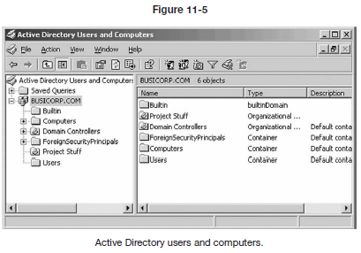
GERENCIANDO CONTAS DE USUÁRIO
As contas Active Directory são gerenciadas usando o utilitário Active Directory Users and Computers

Slide 16
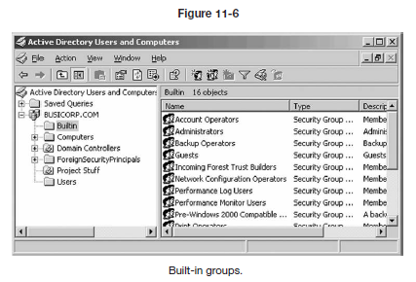
GERENCIANDO CONTAS DE USUÁRIO
Contas de manutenção são usadas para gerenciamento e manutenção do sistema e da rede;
As contas podem ser organizadas em grupos

Slide 17
GERENCIANDO SENHAS
Gerenciamento de senhas deve garantir que todas as senhas de usuário sejam escolhidas de acordo com diretrizes de segurança;
Propriedades de uma senha forte:
Conter pelo menos 8 caracteres;
Conter caracteres alfanuméricos e especiais;
Fácil de lembrar;
Difícil de adivinhar

Slide 18
GERENCIANDO SENHAS
Exemplos de senhas fortes:
run4!cover
iron$steel4
tpwb2m,k? (This PassWord Belongs 2 Me, oKay?)

Slide 19
GERENCIANDO SENHAS
Exemplos de senhas que não devem ser utilizadas:
A palavra “senha”;
Nomes próprios;
Nome de animais de estimação;
Nome do cônjuge;
Nome de filhos;
Palavras do dicionário;
Datas importantes;
Qualquer item anterior com um número no início ou fim;
Qualquer item anterior escrito de trás pra frente

Slide 20
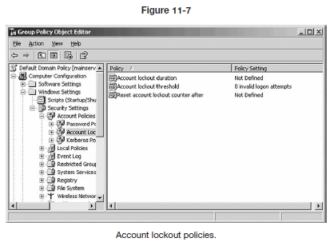
GERENCIANDO SENHAS
Os sistemas operacionais de rede possuem funções para gerenciar senhas como:
Trava por excesso de tentativa;
Prazo de expiração para senha

Slide 21
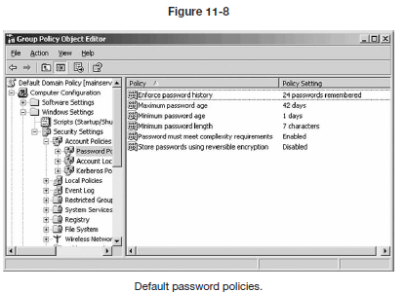
GERENCIANDO SENHAS
O administrador de rede pode controlar políticas de senha;
Os exemplos a seguir são do Windows, mas quase todos os SOR suportam as mesmas restrições

Slide 22
GERENCIANDO SENHAS
Aplicar histórico de senhas: senhas são gravadas e impede o usuário de usar uma repetida;
Duração máxima da senha: prazo máximo para alterar a senha;
Duração mínima da senha: prazo mínimo para alterar a senha;
Tamanho mínimo da senha;

Slide 23
GERENCIANDO SENHAS
Senha deve alcançar requerimentos de complexidade: mínimo de 6 caracteres, maiúsculos, minúsculos, números e especial;
Armazenar senhas usando encriptação reversível: indispensável quando usar CHAP (Challenge HandShake Authentication Protocol) e IIS, Microsoft Internet Information Services

Slide 24
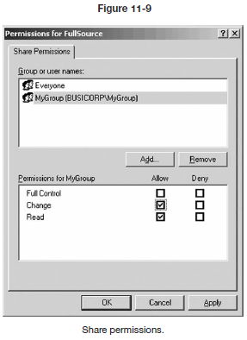
GERENCIANDO SEGURANÇA DE ACESSO E DIREITOS DE USUÁRIOS
Pode-se proteger arquivos compartilhados na rede de duas formas:
Nível de compartilhamento;
Nível de usuário (grupo)

Slide 25
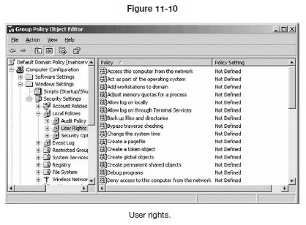
GERENCIANDO SEGURANÇA DE ACESSO E DIREITOS DE USUÁRIOS
Versões mais atuais do Windows e outros SOR usam segurança de nível de usuário

Slide 26
CONFIGURANDO SEGURANÇA DE REDES

Slide 27
CONFIGURANDO SEGURANÇA DE REDES
A segurança de uma rede envolve a proteção da rede e dos computadores da rede;
O processo de tornar a rede e computadores mais seguro é chamado também de blindagem;
As medidas adotadas para tornar uma rede segura dependem das prioridades

Slide 28
IDENTIFICANDO ATAQUES À REDE
Ataques à rede realizados por um hacker são chamados de ataques diretos;
WinNuke: uma das primeiras “ferramentas” de ataque. Envia pacotes TCP/IP especiais que trava computadores

Slide 29
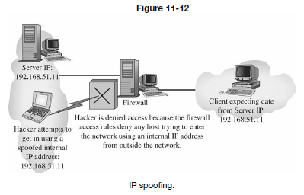
IDENTIFICANDO ATAQUES À REDE
IP spoofing: processo de enviar um pacote com falso endereço de origem, fingindo que vem de dentro da rede que o hacker está tentando atacar

Slide 30
IDENTIFICANDO ATAQUES À REDE
DoS (Denial of Service): tipo de ataque que impede que qualquer usuário utilize o sistema. A maioria dos invasores usa IP spoofing para dificultar a detecção;
Ping da morte: é um tipo de ataque DoS que envia um pacote ICMP muito grande durante um ping, causando estouro de buffer;

Slide 31
IDENTIFICANDO ATAQUES À REDE
SYN flood: ataque DoS onde um hacker envia uma grande quantidade de pacotes SYN, impedindo recebimento de novas solicitações;
DDoS (Distributed Denial of Service): O hacker assume controle de muitos computadores que enviam mensagens simultaneamente para o alvo

Slide 32
ADICIONANDO FIREWALLS
Firewall é utilizado para proteger uma rede privada de acessos não-autorizados de uma rede pública;
Filtragem de pacotes: capacidade de um roteador ou firewall de descartar pacotes que não atendam certos critérios;
Filtragem de portas: bloqueio ou liberação da passagem de pacotes com base no endereço da porta através do firewall

Slide 33
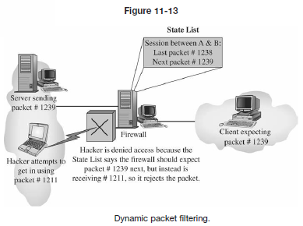
ADICIONANDO FIREWALLS
Filtragem dinâmica de pacotes: garante que os pacotes encaminhados pertencem a sessões iniciadas do lado privado;

Slide 34
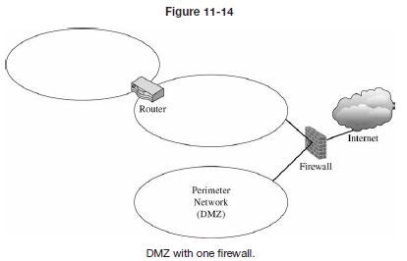
ADICIONANDO FIREWALLS
DMZ (Demilitarized Zone): é um perímetro protegido por um ou dois firewalls. Pode ser usada na intranet para isolar um segmento;

Slide 35
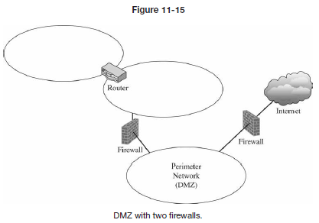
ADICIONANDO FIREWALLS

Slide 36

CRIPTOGRAFIA DE DADOS
Criptografia envolve a comparação de cada caractere dos dados com o de uma chave
Exemplo: A=1, B=2, C=3, etc

Slide 37
USANDO CRIPTOGRAFIA DE CHAVE PRIVADA
Na criptografia de chave privada, o remetente e o destinatário possuem a mesma chave;
DES (Data Encryption Standard): desenvolvida pela IBM, possui 56 bits e usa funções de consulta a tabelas

Slide 38
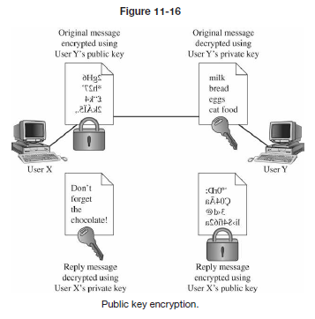
USANDO CRIPTOGRAFIA DE CHAVE PÚBLICA
Usa uma chave pública para criptografar uma mensagem que pode ser descriptografada por uma chave privada

Slide 39
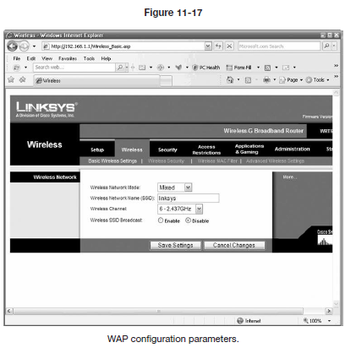
IMPLEMENTANDO SEGURANÇA SEM FIO
WAP (Wireless Application Protocol): existem centenas e cada um usa um método diferente para configurar o software interno;
Exemplos de parâmetros:
SSID;
Modo de operação;
Senha;
Canal sem fio

Slide 40
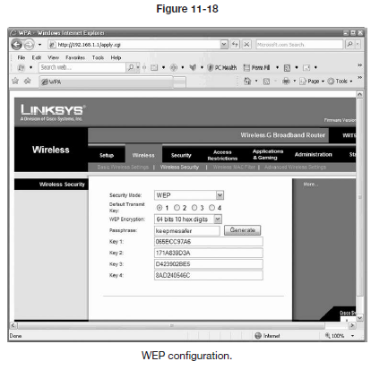
IMPLEMENTANDO SEGURANÇA SEM FIO
WEP (Wired Equivalent Privacy): usado para criptografar dados transmitidos através de uma rede sem fio 802.11b;
Criptografa os dados usando RC4

Slide 41
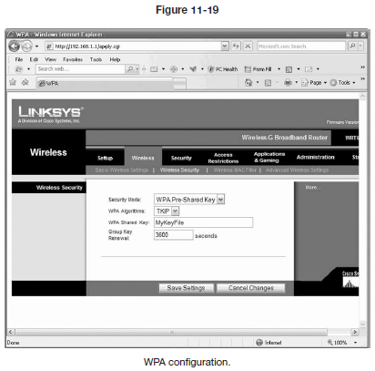
IMPLEMENTANDO SEGURANÇA SEM FIO
WPA (Wi-Fi Protected Access): utiliza TKIP e autenticação do usuário;
TKIP (Temporal Key Integrity Protocol): criptografa chaves

Slide 42
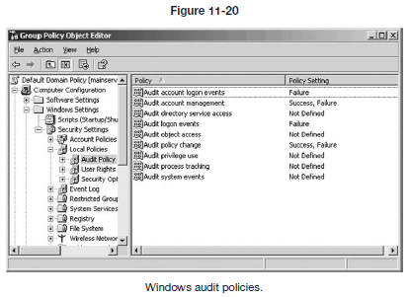
USANDO AUDITORIA E LOGS
Auditoria é o processo de acompanhar atividades importantes;

Slide 43
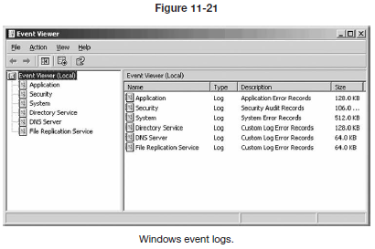
USANDO AUDITORIA E LOGS
Logs são uma forma de rever o que aconteceu no sistema;
Logs de aplicativos: registra mensagens relacionadas a aplicativos (exemplo: Microsoft SQL Server)

Slide 44
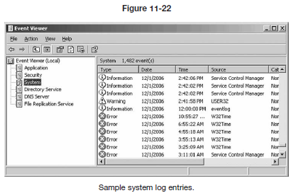
USANDO AUDITORIA E LOGS
Log do sistema: mensagens relacionadas ao hardware, SO e serviços de sistema (exemplo: drivers)

Slide 45
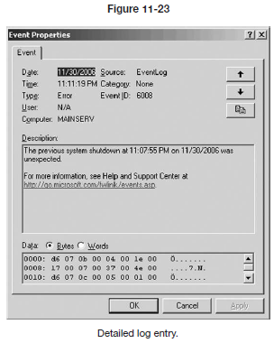
USANDO AUDITORIA E LOGS
Log de segurança: mensagens relativas à segurança (exemplo: entradas de auditoria)

Slide 46
CONFIGURANDO SEGURANÇA DE COMPUTADORES

Slide 47
ENTENDENDO SOFTWARES MAL-INTENCIONADOS
É preciso evitar softwares mal-intencionados (ou malwares). Alguns produzem apenas mensagens irritantes, mas outros podem causar perda de dados;
Vírus: a maioria se anexa a outros programas ou áreas especiais do HD. Quando os arquivos são executados ou lidos o vírus se espalha

Slide 48
ENTENDENDO SOFTWARES MAL-INTENCIONADOS
Worms: tipo especial de vírus que se propaga de forma autônoma. Enviam cópias de si mesmos para outros computadores;
Cavalos de Tróia: programas que parecem ser uma coisa mas são outra. Pode apagar informações de partição de um disco

Slide 49
ENTENDENDO SOFTWARES MAL-INTENCIONADOS
Rootkits: escondem a si próprios e outros programas, arquivos e processos em execução;
Spywares: coletam informações da atividade do computador. Podem ser usados para monitorar a atividade do usuário;
Adwares: faz com que pop-ups com anúncios e janelas de navegadores sejam exibidos

Slide 50
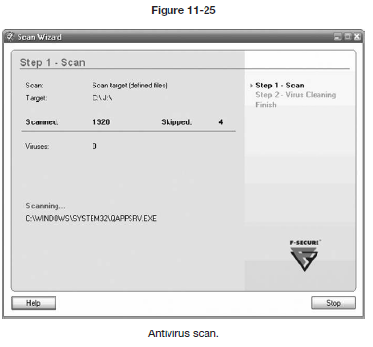
PROTEGENDO COMPUTADORES DE UMA REDE
Não copiar e baixar arquivos de origem desconhecida;
Instalar anti-vírus

Slide 51
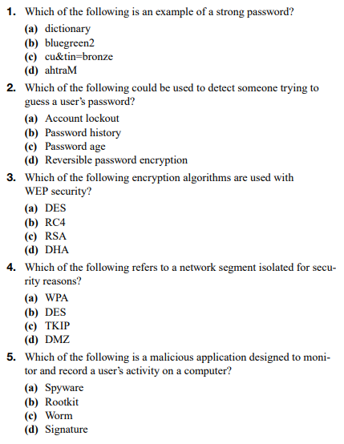
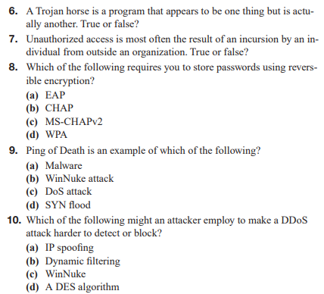
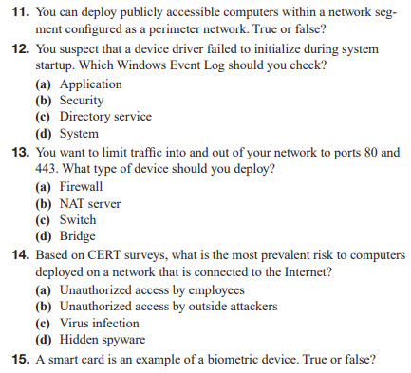
SUMMARY QUESTIONS

Slide 52
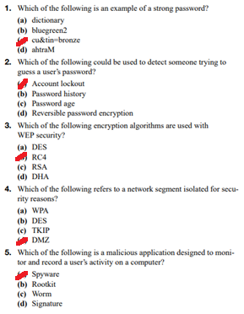
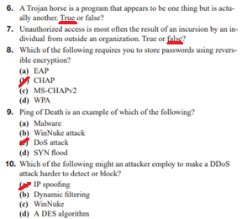
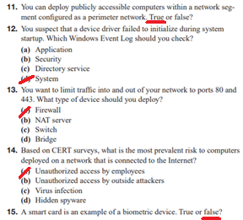
SUMMARY QUESTIONS - RESPOSTAS

